Slide 1
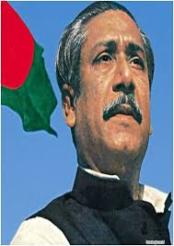
স্বা
গ
ত
ম

Slide 2
শিক্ষক পরিচিতি
মমতাজ বেগম
সহকারী শিক্ষক
চরমোনাই মাদ্রাসা সপ্রাবি
বরিশাল সদর
বরিশাল

Slide 3
পাঠ পরিচিতি
অধ্যায় ১০
আমাদের জাতির পিতা
বঙ্গবন্ধুর শিক্ষা
ও
সংগ্রামী জীবন
শ্রেণিঃ তৃতীয়
বিষয়ঃ বাংলাদেশ
ও
বিশ্বপরিচয়

Slide 4
শিখনফল
এই পাঠ শেষে শিক্ষার্থীরা-
১৪.1.1। জাতির পিতার নাম বলতে পারবে।
14.1.2। জাতির পিতার জীবনী সংক্ষেপে বলতে পারবে।
14.1.৩। বাংলাদেশের স্বাধীনতা অর্জনে জাতির পিতার
অবদান উল্লেখ করতে পারবে।

Slide 5
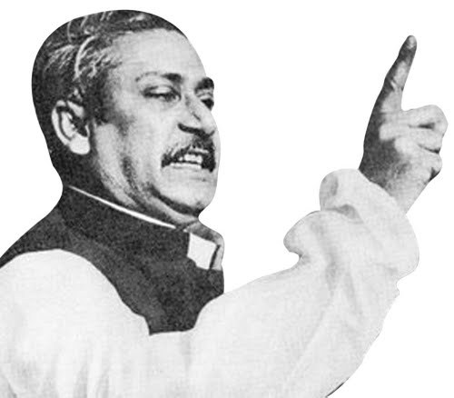
“ আমাদের জাতির পিতা”

Slide 6
পাঠ শিরোনাম
বঙ্গবন্ধুর শিক্ষা
ও
সংগ্রামী জীবন

Slide 7
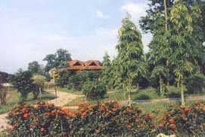
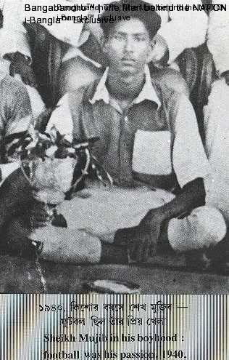
টুঙ্গিপাড়া
কিশোর বয়সের বঙ্গবন্ধু
জন্মঃ বঙ্গবন্ধু ১৯২০ সালের ১৭ মার্চ গোপালগঞ্জ জেলার টুঙ্গিপাড়া গ্রামে জন্মগ্রহণ করেন।

Slide 8
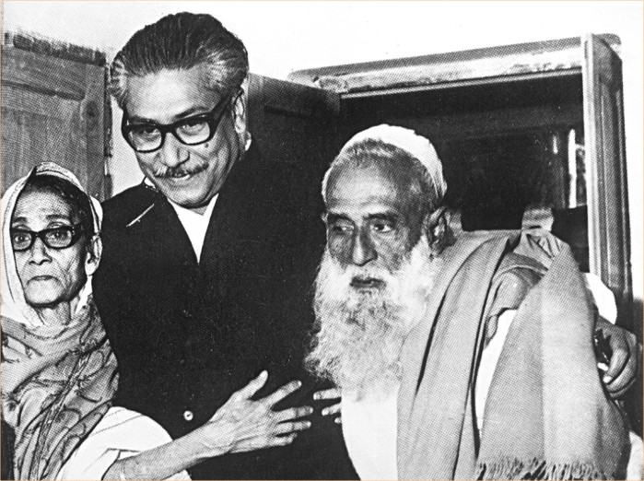
মাতাঃ সায়েরা বেগম
পিতাঃ শেখ লুৎফর রহমান

Slide 9
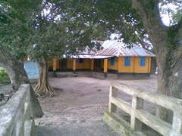
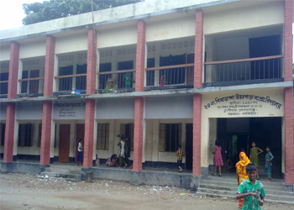
বঙ্গবন্ধু ৭ বছর বয়সে গিমাডাঙ্গা প্রাইমারি স্কুলে ভর্তি হন।

Slide 10
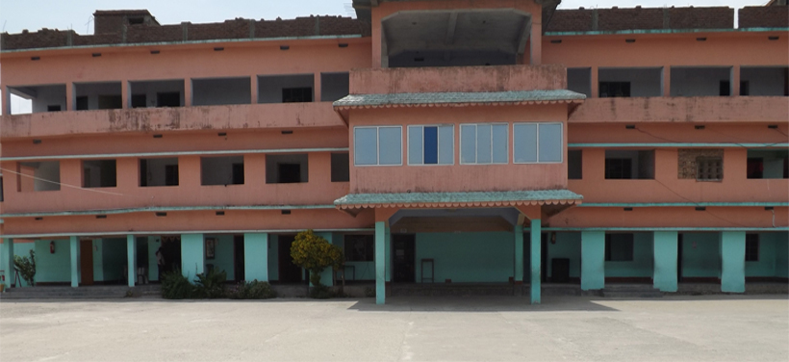
গোপালগঞ্জ পাবলিক স্কুল
তিনি ৯ বছর বয়সে গোপালগঞ্জ পাবলিক স্কুলে ভর্তি হন।

Slide 11
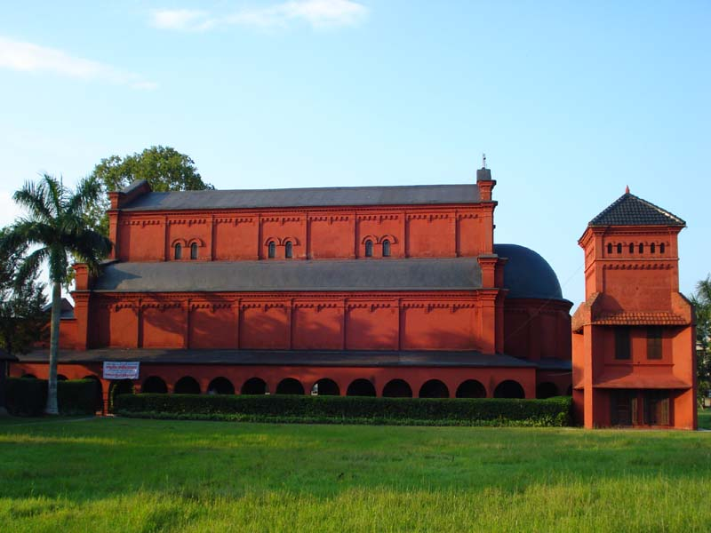
তিনি গোপালগঞ্জ মিশন হাইস্কুল থেকে মাধ্যমিক শিক্ষা লাভ করেন।

Slide 12
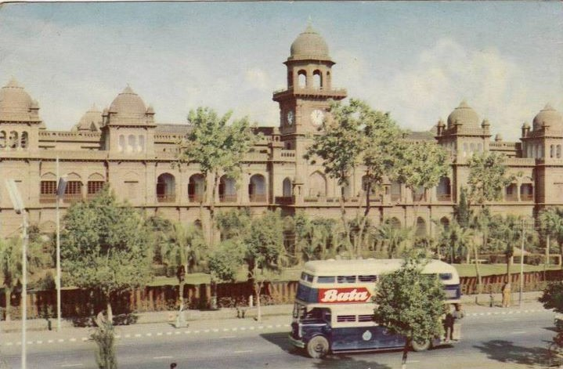
তিনি কলকাতা ইসলামিয়া কলেজ থেকে বি.এ. পাস করেন।

Slide 13
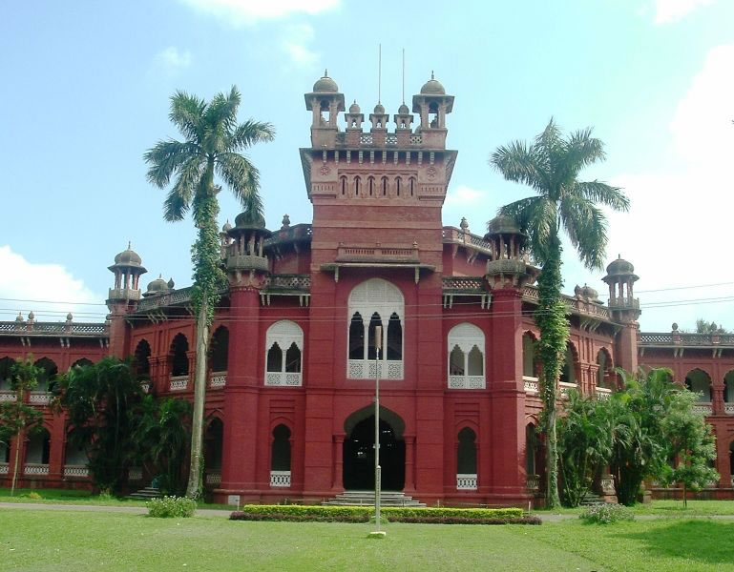
বঙ্গবন্ধু ঢাকা বিশ্ববিদ্যালয়ে আইন বিভাগে ভর্তি হন।

Slide 14
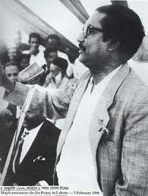
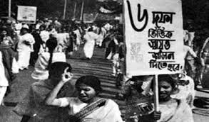
বঙ্গবন্ধু ১৯৬৬ সালে ছয় দফা পেশ করেন।

Slide 15
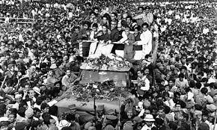
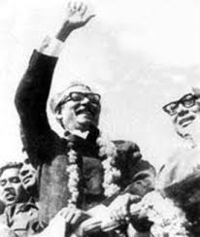
১৯৭০ সালের নির্বাচনে আওয়ামী লীগ বিপুল ভোটে জয় লাভ করেন।

Slide 16
মূল্যায়ণ
নিচের প্রশ্নগুলোর উত্তর খাতায় লিখ।
আমাদের জাতির পিতার নাম কি?
বঙ্গবন্ধু কবে, কোথায় জন্মগ্রহন করেন?
বঙ্গবন্ধুর পিতা ও মাতার নাম কি?
তিনি কোন প্রাইমারি স্কুলে লেখাপড়া করেন?

Slide 17
উত্তরগুলো মিলিয়ে নাও
১. বঙ্গবন্ধু শেখ মুজিবুর রহমান।
২. বঙ্গবন্ধু শেখ মুজিবুর রহমান ১৯২০ সালের ১৭ই মার্চ, গোপালগঞ্জ জেলার টুঙ্গিপাড়া গ্রামে জন্মগ্রহণ করেন।
৩. বঙ্গবন্ধুর পিতার নাম শেখ লুৎফর রহমান ও মাতার নাম সায়েরা বেগম ।
৪. বঙ্গবন্ধু গিমাডাঙ্গা প্রাইমারি স্কুলে লেখাপড়া করেন।

Slide 18
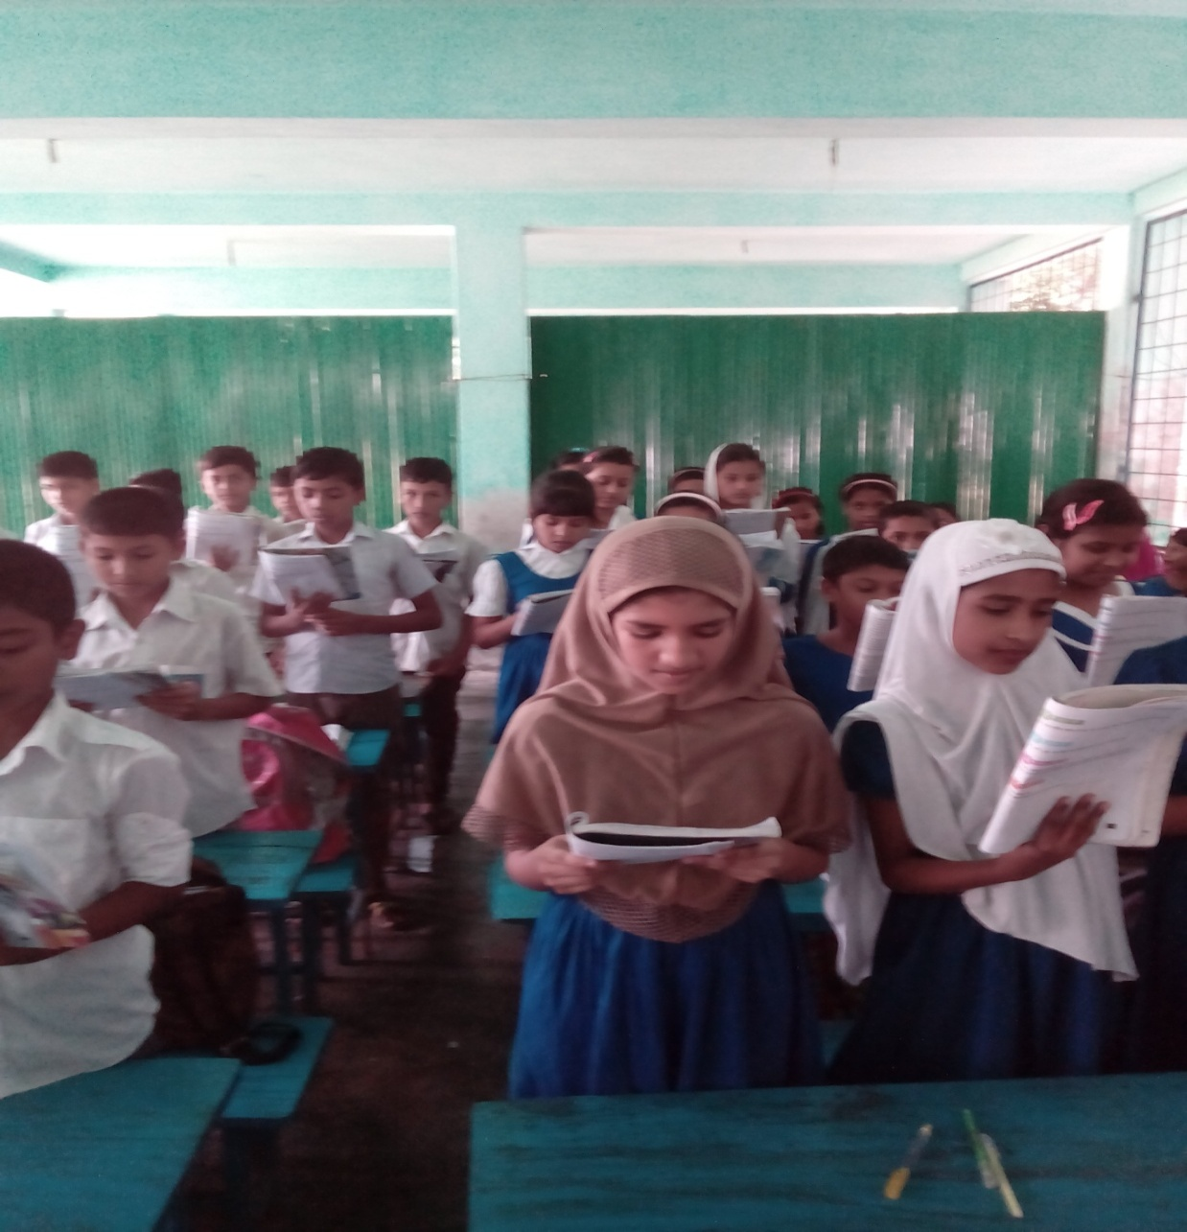
পাঠ্য বইয়ের সঙ্গে সংযোগ
পাঠ্য বইয়ের অধ্যায়- ১০, পৃষ্ঠা নং-৫৮

Slide 19
বাড়ির কাজ
১। বঙ্গবন্ধুর শিক্ষা জীবন সম্পর্কে
৫টি বাক্য লিখ।
২। বাংলাদেশের স্বাধীনতা অর্জনে জাতির পিতার
২টি অবদান উল্লেখ কর।

Slide 20
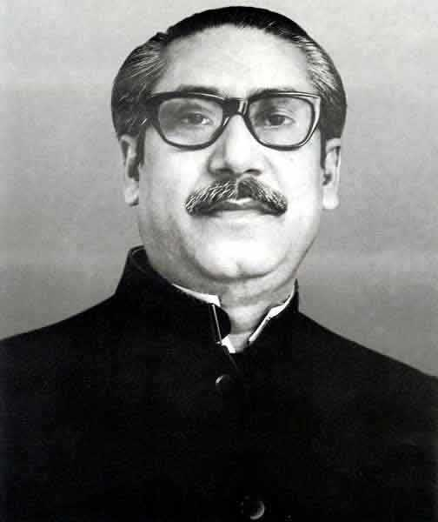
ধন্যবাদ
আমাদের জাতির পিতা বঙ্গবন্ধু শেখ মুজিবুর রহমান।

